Slide 1
Содержание и технологии педагогической деятельности по ранней профориентации детей дошкольного возраста инновационная программа
2015 – 2018 гг.
Министерство общего и профессионального образования
Свердловской области
Управление образования ГО Богданович
Муниципальное дошкольное образовательное учреждение "Детский сад № 18" общеразвивающего вида с приоритетным осуществлением
художественно-эстетического развития воспитанников

Slide 2
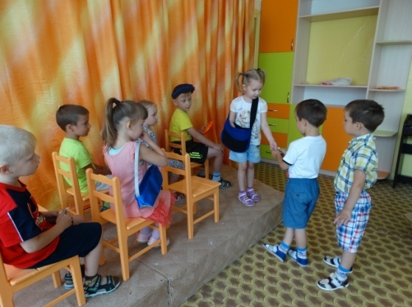
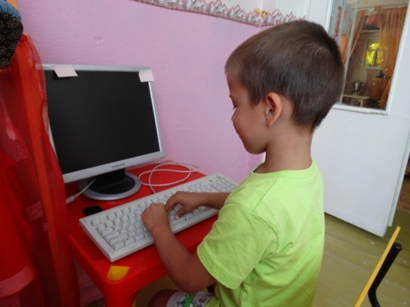
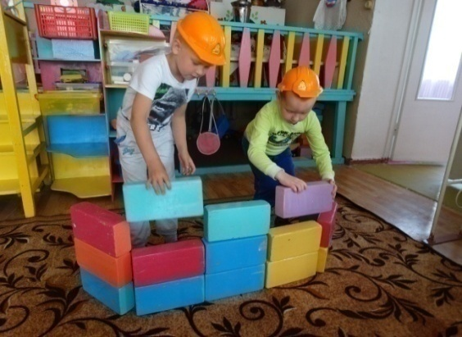
ОСНОВНАЯ ИДЕЯ. Сформировать у ребенка эмоциональное отношение к миру профессий, предоставить ему возможность использовать свои силы в доступных видах деятельности через разработки и апробирование содержания и технологий педагогической деятельности по ранней профориентации у детей дошкольного возраста в условиях преемственности образовательных программ общего образования (детский сад - школа).
ЦЕЛЬ: разработка и апробирование, демонстрация эффективных образовательных практик по реализации содержания и технологий педагогической деятельности по ранней профориентации дошкольников.

Slide 3
ЗАДАЧИ И СОДЕРЖАНИЕ ПРОЕКТА ПО ГОДАМ:
2015-2016 гг. - проведение мониторинга потребностей детей и их родителей (законных представителей), организаций и предприятий в территории в ранней профориентации и готовности включения в программу в качестве партнеров; создание нормативно-правовой документации, позволяющей проектировать и реализовывать технологии педагогической деятельности по ранней профориентации детей дошкольного возраста.
2016-2017 гг. - разработка и апробирование содержания и технологий педагогической деятельности по ранней профориентации дошкольников в условиях преемственности образовательных программ общего образования.
2017-2018 гг. - подготовка методических рекомендаций по реализации содержания и технологий педагогической деятельности по ранней профориентации дошкольников и открытие ресурсного центра по ранней профориентации детей дошкольного возраста на территории г. Богданович.

Slide 4
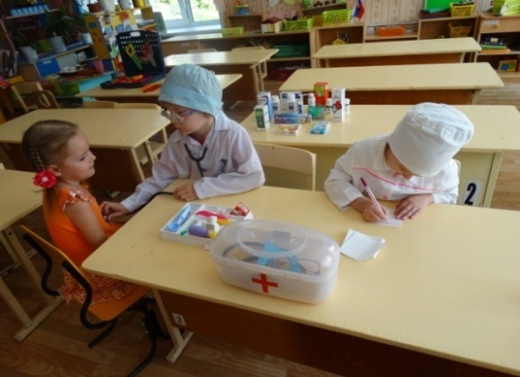
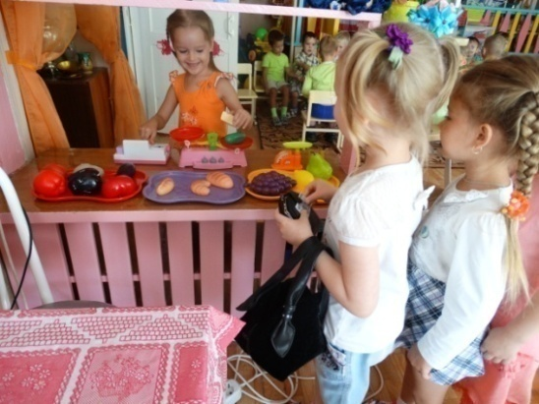
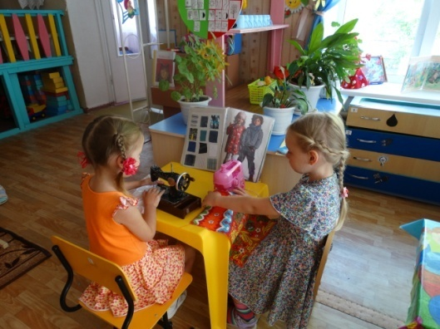
НАПРАВЛЕНИЯ ДЕЯТЕЛЬНОСТИ:
1. Организация, формы и технологии ранней профориентации дошкольников.
2. Технологическое, дидактическое и информационное обеспечение ранней профориентации дошкольников.
3. Совместная работа с родителями по профориентации дошкольников.
4. Кадровое обеспечение ранней профориентации дошкольников.
5. Сетевое взаимодействие с учреждениями общего образования по ранней профориентации дошкольников.
6. Социальное партнерство с организациями и предприятиями территории по ранней профориентации дошкольников.

Slide 5
РЕЗУЛЬТАТЫ ПЕРВОГО ГОДА РЕАЛИЗАЦИИ ИННОВАЦИОННОЙ ПРОГРАММЫ:
2015-2016 гг.:
создание на базе МАДОУ № 18 методической структуры по ранней профориентации дошкольников совместно с МАОУ СОШ № 2 (г. Богданович) с привлечением педагогов и психологов, методистов;
корректировка основной общеобразовательной программы с учетом направленности данной инновационной программы;
консультирование родителей (законных представителей) по вопросам ранней профориентации дошкольников;
проведение методического семинара по проблемам ранней профориентации дошкольников (с изданием сборника методических материалов);
создание страницы "Ранняя (детская) профориентация" на сайте дошкольного учреждения;
мониторинг целевых установок дошкольников на выбор профессий;
повышение квалификации воспитателей по проблемам ранней профориентации детей дошкольного возраста (ежегодно до 25% кадрового состава);
заключение договоров о сетевом взаимодействии и социальном партнерстве для участия в инновационной программе.

Slide 6
УЧРЕЖДЕНИЕ
Муниципальное дошкольное образовательное учреждение «Детский сад № 18» общеразвивающего вида с приоритетным осуществлением художественно-эстетического развития воспитанников г. Богданович
Юридический адрес: 623530, Свердловская область, г.Богданович, ул. Гагарина,21а
Тел. 8(34376)56645,
8( 912)6299839
Е-mail: solnischko-18@ yandex.ru
Заведующая:
Шабалина
Марина Николаевна
НАУЧНЫЙ РУКОВОДИТЕЛЬ
Шемятихина
Лариса Юрьевна,
канд. пед. наук, доцент,
Генеральный директор
ЧОУ ДПО «Национальный центр деловых и образовательных проектов»
Тел. 7(922)1071022
E-mail: lyshem@mail.ru

